Slide 1

Onderzoekproposal Fase 1 20-3-2025
Nima, Tommi, Vince, Jort

Slide 2
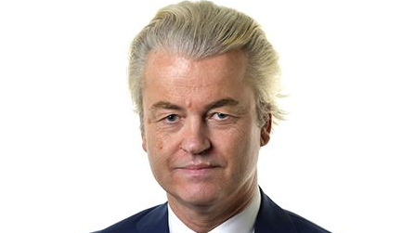

Probleemanalyse
Context:
Energietransitie in Europa en Nederland
Moeilijke toegang tot beleidsmaatregelen en subsidies
Probleemstelling:
Beleidsdocumenten zijn moeilijk te begrijpen voor burgers
Burgers nemen daardoor minder actie
Stakeholders
Assessor
Employer, Team
Datasourcers (Goverment)
Users (Burgers)

Slide 3

Doelstelling en onderzoeksvragen
Hoofddoel:
Ontwikkelen van een LLM-tool die beleidsdocumenten eenvoudig samenvat
Deelvragen:
Pretrained model of from scratch?
Hoe verzamelen en preprocessen we data?
Welke fine-tuning technieken gebruiken we?
beoordelen we nauwkeurigheid en begrijpelijkheid?

Slide 4
Onze aanpak
Data verzamelen: Beleidsdocumenten (PDF) in zowel Nederlands als Engels
Pretrained model (LLM-Model)
RAG-Techniek
NLP
Interviews

Slide 5

Risico analyse
Risico’s:
Slechte datakwaliteit
Weinig feedback
Maatregelen:
Tussentijdse tests en feedback
Alternatieve modellen bij technische problemen

Slide 6
Ethische kader
- Publieke overheidsdocumenten bevatten geen persoonsgegevens
- Zorgen voor geen bias

Slide 7
Conclusie
Gebruikersvriendelijke LLM-tool
Betere toegankelijkheid van beleidsdocumenten
Meer burger die mee zullen doen in de energietransitie

